Slide 1
Blog pour un écrivain
J’ai développé une application de blog simple en PHP avec une base de données MySQL. Elle fournit une interface frontend (lecture des billets) et une interface backend (administration des billets pour l'écriture). On y retrouve tous les éléments d'un CRUD (Create, Read, Update, Delete).

Slide 2
HEADER

Slide 3
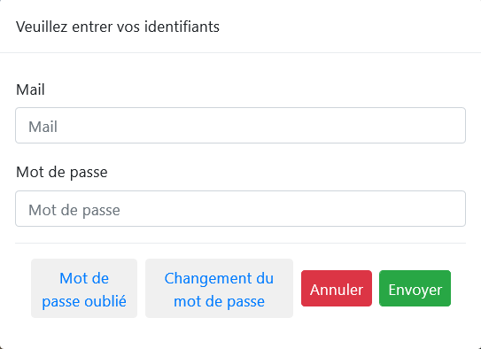
Fenêtre de connexion

Slide 4
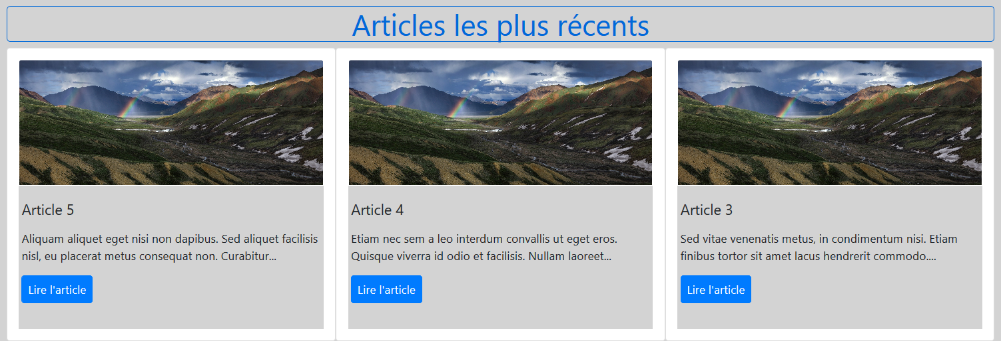
Articles récents

Slide 5
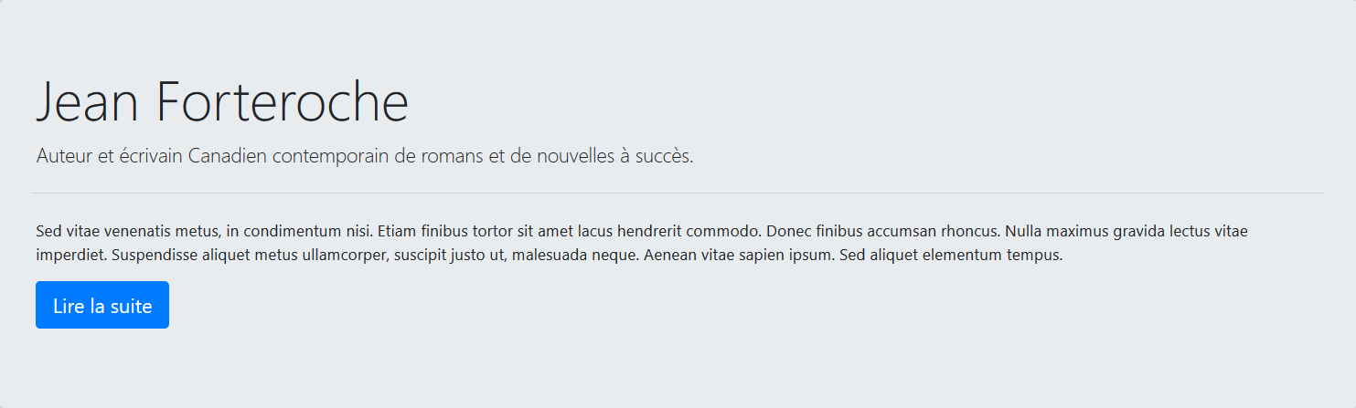
Biographie

Slide 6
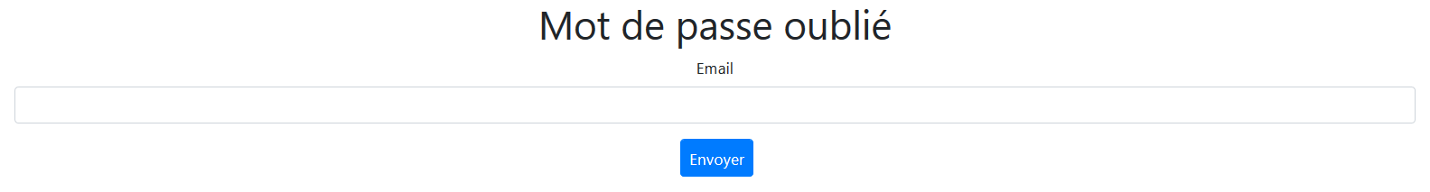
Mot de passe oublié

Slide 7
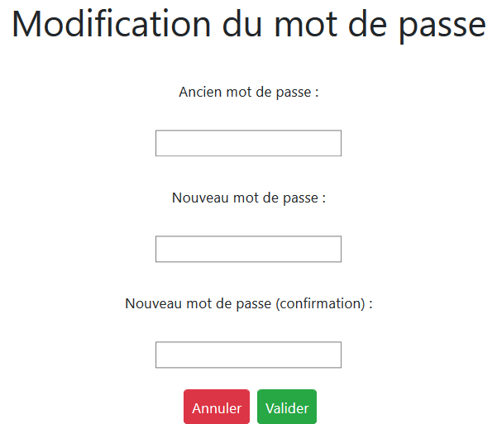
Changement du mot de passe

Slide 8
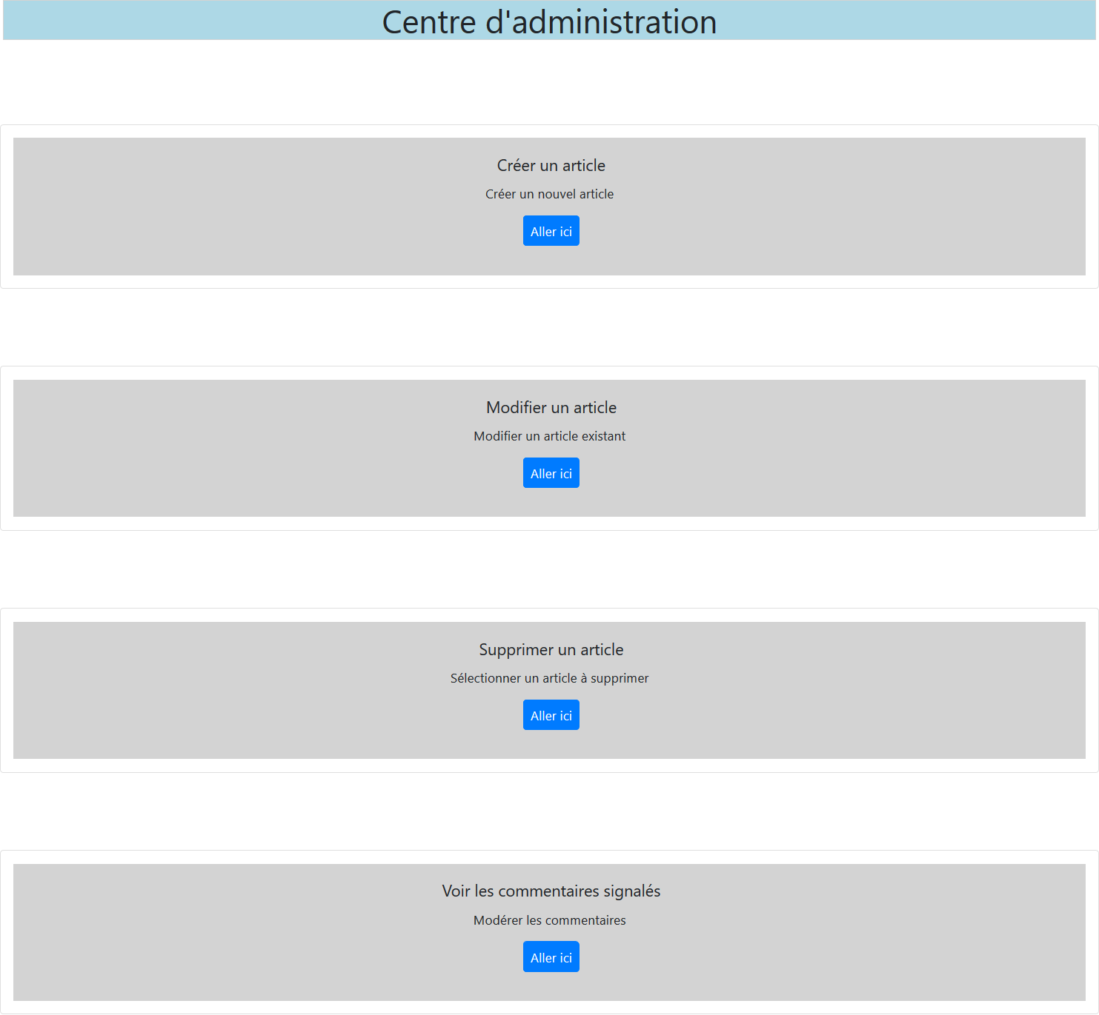
Centre d’administration

Slide 9
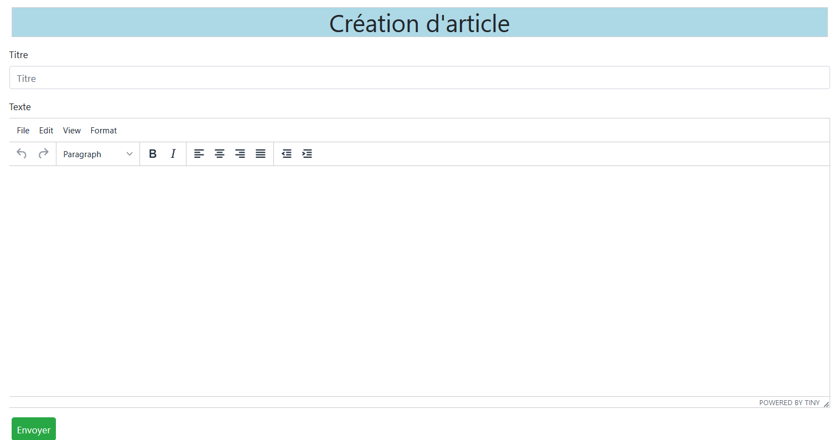
Création d’article

Slide 10
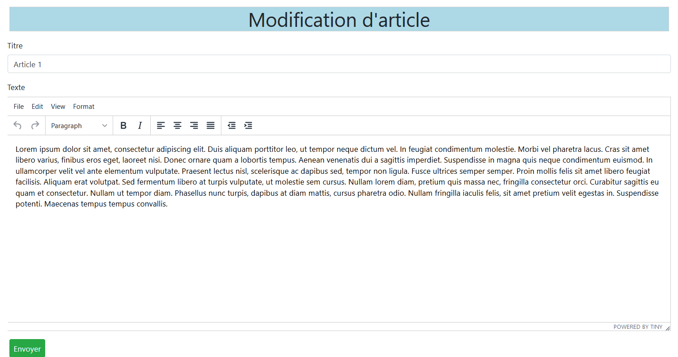
Modification d’article

Slide 11
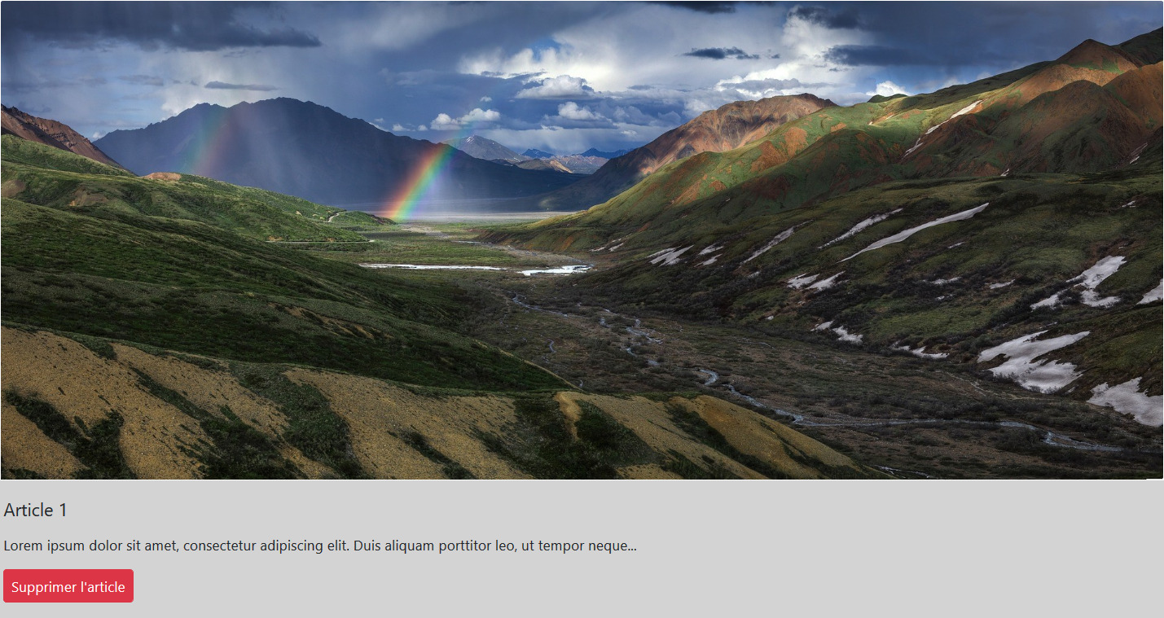
Suppression d’article

Slide 12
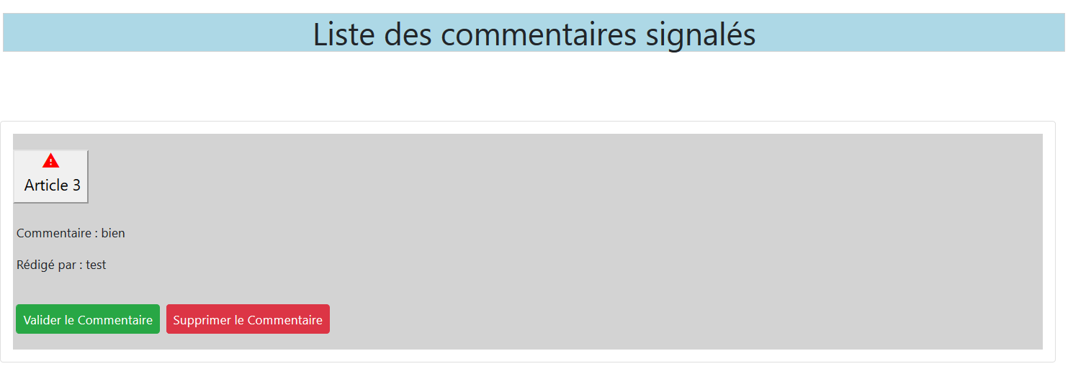
Commentaires signalés

